Slide 1
СИСТЕМА КОММУНИКАЦИИ ДЛЯ УПРАВЛЕНИЯ МНОГОКВАРТИРНЫМ ДОМОМ
Александр Одинцов, гр. ПИ-18У

Slide 2
БИЗНЕС-ИДЕЯ
Оперативная коммуникация в управлении многоквартирным домом

Slide 3
ДЛЯ КОГО?
жильцы и собственники помещений
управляющая организация
Notes:
- для жильцов и собственников помещений, которым необходимо средство, служащее для коммуникации с управляющей организацией, в целях оперативного решения вопросов по управлению домом
- для управляющей организации, для эффективного решения вопросов и проблем жильцов многоквартирного дома и собственников помещений.

Slide 4
ПРЕИМУЩЕСТВА
простота работы с системой
прозрачность исполнения заявок
Notes:
Преимуществом системы над традиционными средствами коммуникации является простота постановки задач и прозрачность их исполнения.
Одной из основных идей, заложенных в систему, является прозрачность совместного управления многоквартирным домом. Голосования, объявления и обсуждения в них видны всем участниками системы.
Также, система не требует от пользователей специфических знаний в области информационных технологий и интеграции с государственными системами.

Slide 5
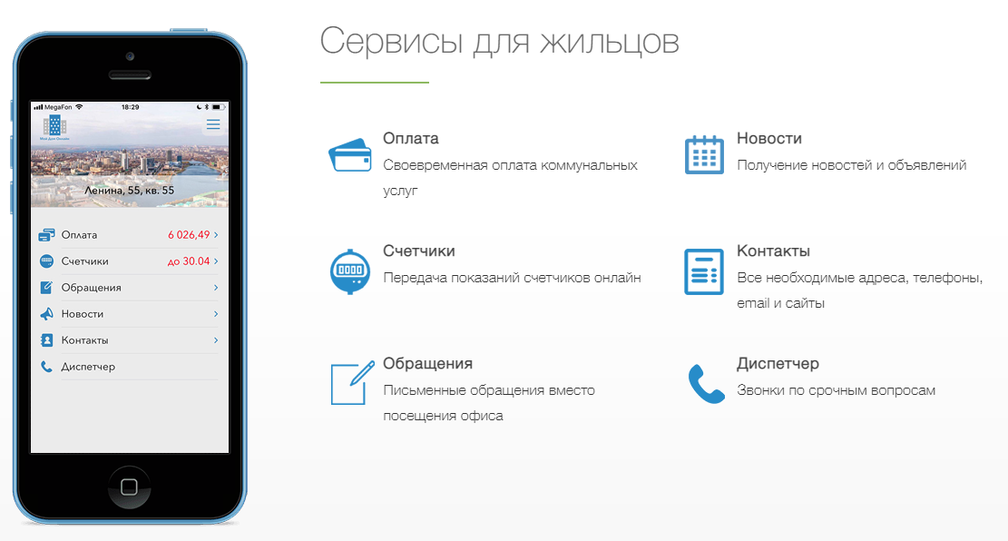
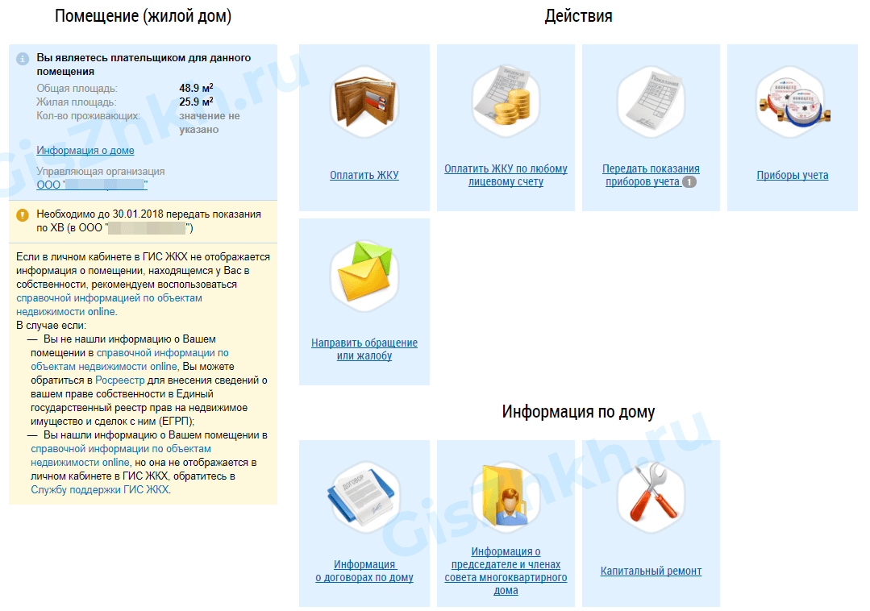
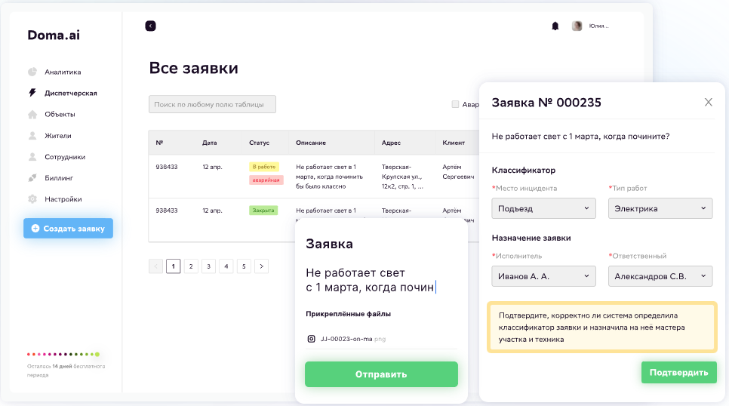



КОНКУРЕНТЫ
Notes:
Телефонная коммуникация оперативна, но не всегда доступна. Представитель управляющей организации может оказаться занят и не сможет вовремя ответить на звонок.
Письменная коммуникация является очень медленным способом донесения информации. При размещении объявления на физической доске, оно недостаточно оперативно принимается во внимание жильцами дома, особенно в период отпусков.
Ответа на заявку в письменном виде придётся ожидать долго.
ГИС ЖКХ имеет интеграцию с городскими службами, но требует подтверждённую учётную запись портала Госуслуг, что не всегда оправдано
Не соответствуют идее прозрачности. Коммуникация происходит либо между жильцами, либо между конкретным жильцом и управляющей компанией. Собственник помещения не может вынести вопрос на голосование, доступное для участия другими жильцами и для просмотра представителем управляющей организации. Общие объявления могут отправляться только управляющей организацией, а собственникам остаётся лишь общение в чате. Система коммуникации для управления многоквартирным домом позволяет построить более эффективную коммуникацию, установив общий канал между управляющей организацией и множеством жильцов и собственников.

Slide 6
ТРЕБОВАНИЯ К СИСТЕМЕ
регистрация пользователей и помещений в системе
создание заявок в управляющую организацию на исполнение
размещение голосований для собственников помещений
размещение объявлений для всех участников системы
панель с общей информацией от управляющей организации
Notes:
Заявки по аналогии с хелпдеск системами. Категории заявок. Сокращённый функционал, простой для освоения пользователям, не связанным с ИТ
Голосование с возможностью показывать результат до завершения, открытое голосование
Объявление с возможностью выбрать категорию, дату снятия с публикации
Информационная панель – актуальные контакты поликлиники, школы, обслуживающих организаций

Slide 7

ПРИМЕР ДИАГРАММЫ ПРЕЦЕДЕНТОВ
Notes:
В рамках формализации требований были разработаны диаграммы прецедентов.

Slide 8
ПРОЕКТИРОВАНИЕ
Системы коммуникации для управления многоквартирным домом

Slide 9

БАЗА ДАННЫХ СИСТЕМЫ
Notes:
ER-диаграмма системы

Slide 10


АРХИТЕКТУРА СИСТЕМЫ
Notes:
Разработка информационной системы предполагает выбор подходящей архитектуры. Одной из используемых в современных веб-приложениях концепций является MVC – Model-View-Controller. Суть её заключается в разделении бизнес-логики и данных приложения на три слоя
Model (Модель) – предоставляет данные и правила для работы с ними.
View (Представление) – определяет способы представления данных.
Controller (Контроллер) – интерпретирует запросы пользователя
простота отладки приложения
повторное использования кода
Концепция MVC не имеет чёткого определения, где именно располагается бизнес-логика приложения – в контроллере или в модели
Бизнес-логика с моделью данных расположены на уровне бизнес-логики. Контроллеры не несут в себе бизнес-логику, и отвечают только за приём и анализ запросов пользователя, и передачу этих запросов другим элементам системы

Slide 11
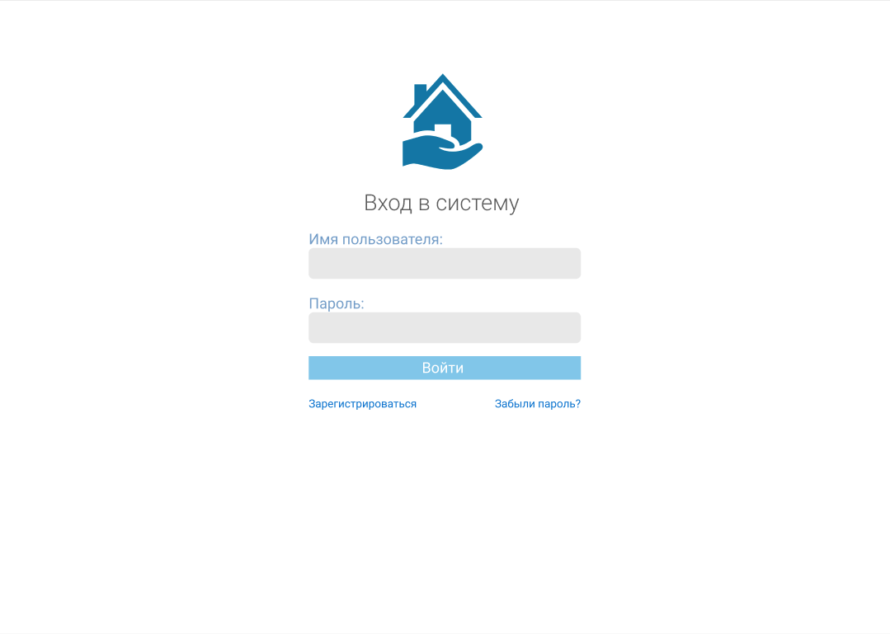
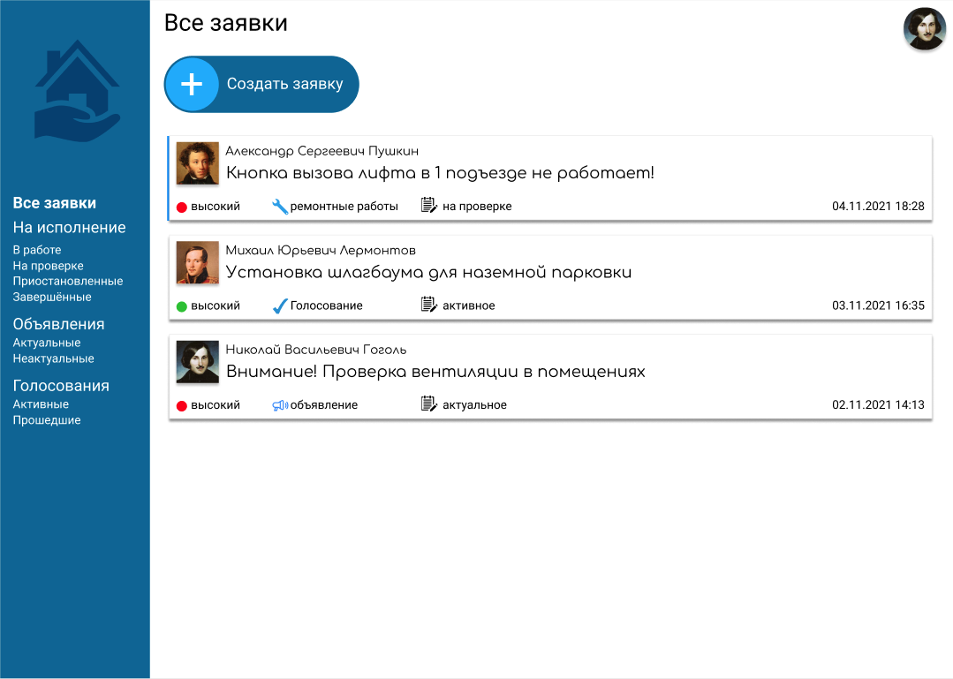
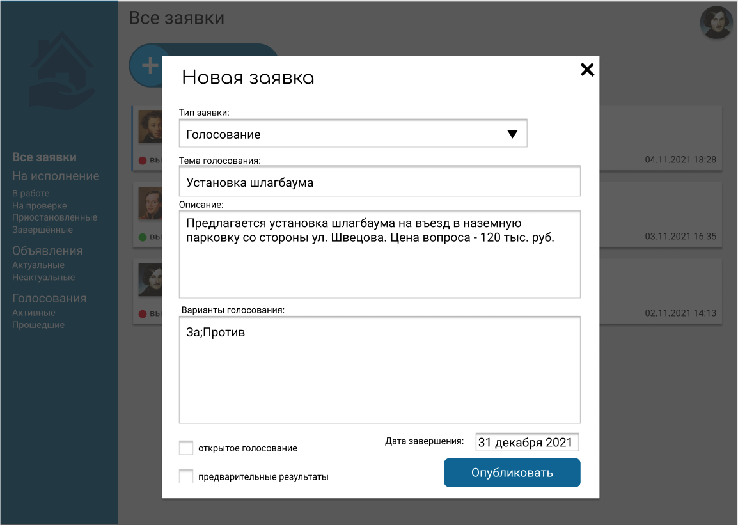
ИНТЕРФЕЙС СИСТЕМЫ
ПРОТОТИП!

Slide 12
РАЗРАБОТКА
Системы коммуникации для управления многоквартирным домом

Slide 13




ВЫБОР ИНСТРУМЕНТАЛЬНЫХ СРЕДСТВ
Notes:
-Бесплатная лицензия
-Активное сообщество
-Скорость разработки

Slide 14
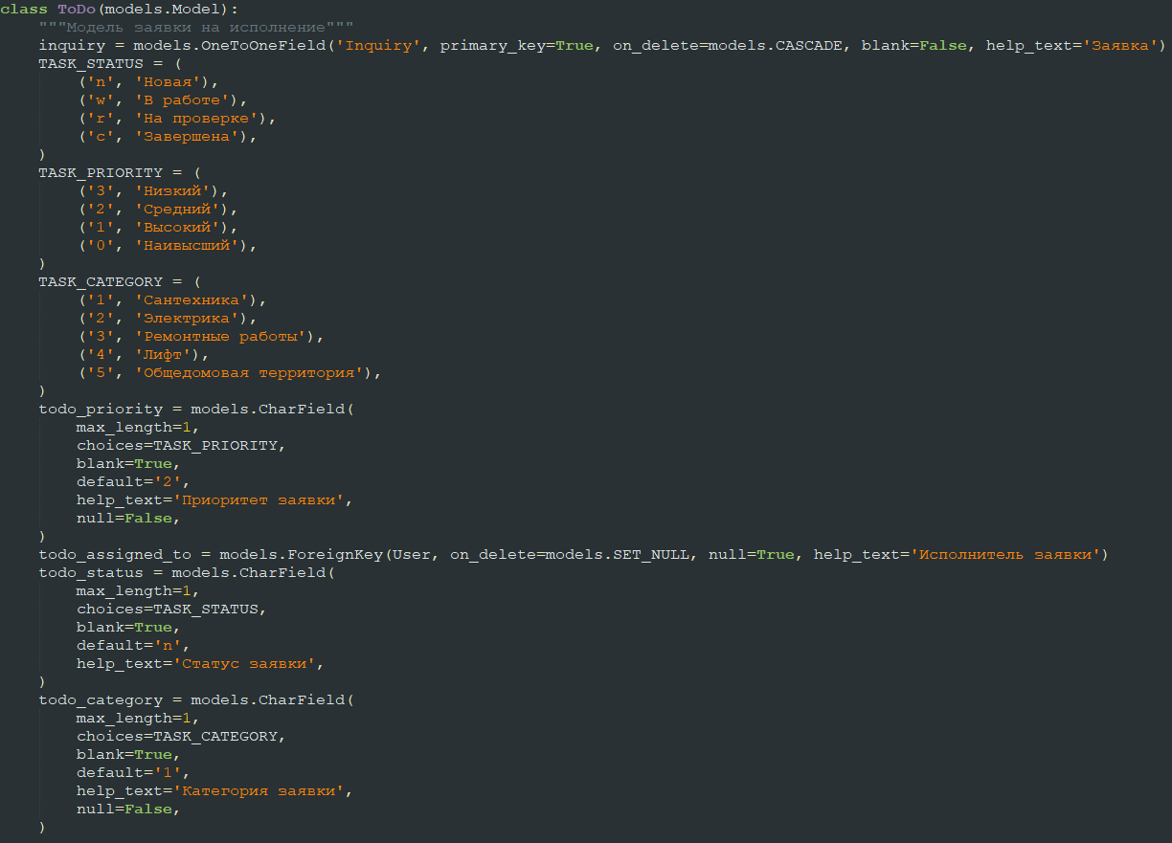
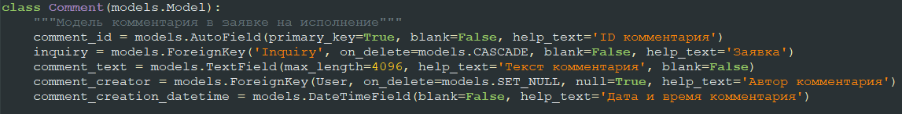
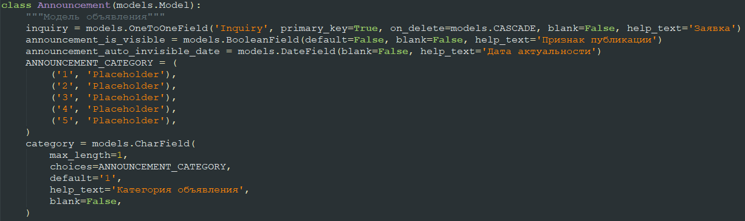
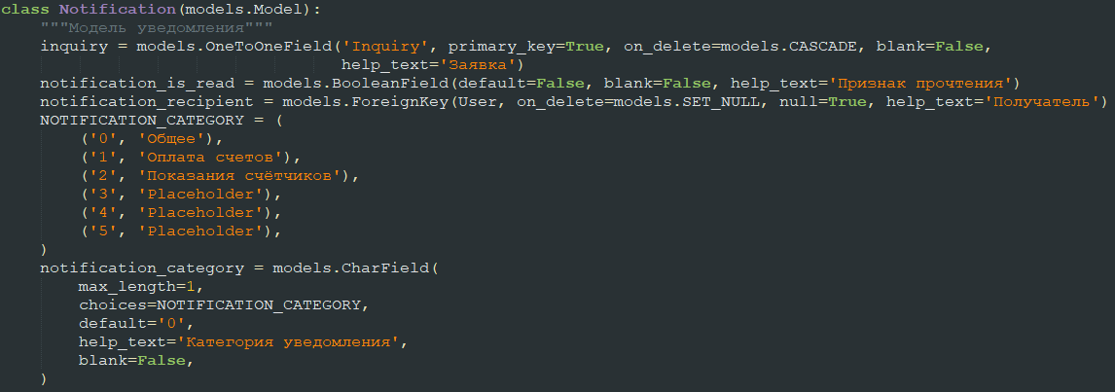
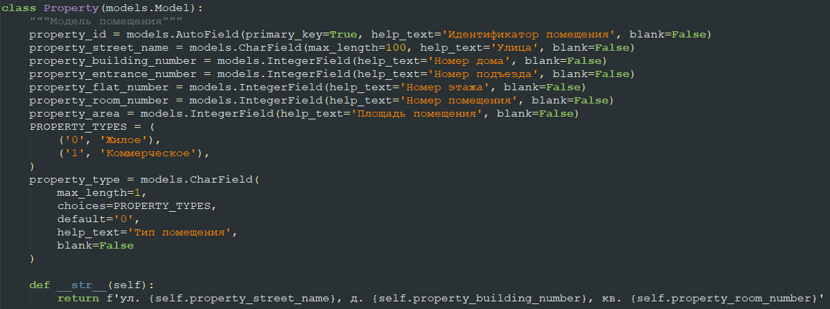
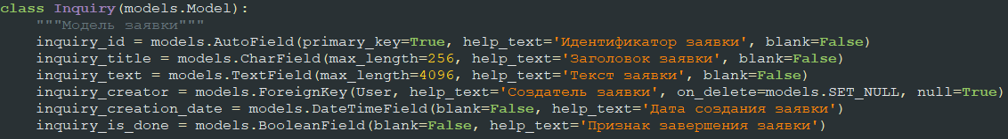
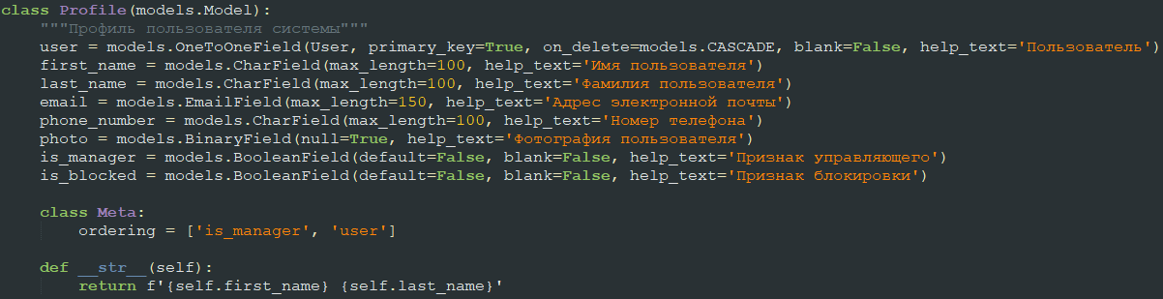
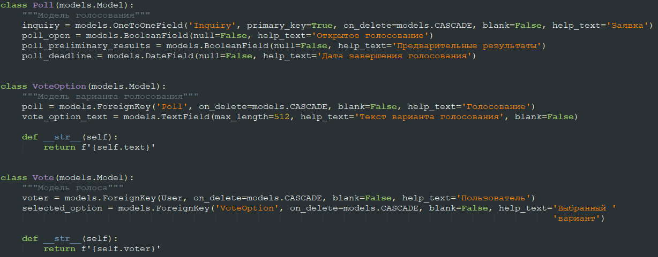
НАПИСАНИЕ МОДЕЛЕЙ СИСТЕМЫ

